Slide 1
DinoGame
Проект выполнил ученик Яндекс.Лицея Матяж Александр под руководством Гришина Никиты Сергеевича

Slide 2
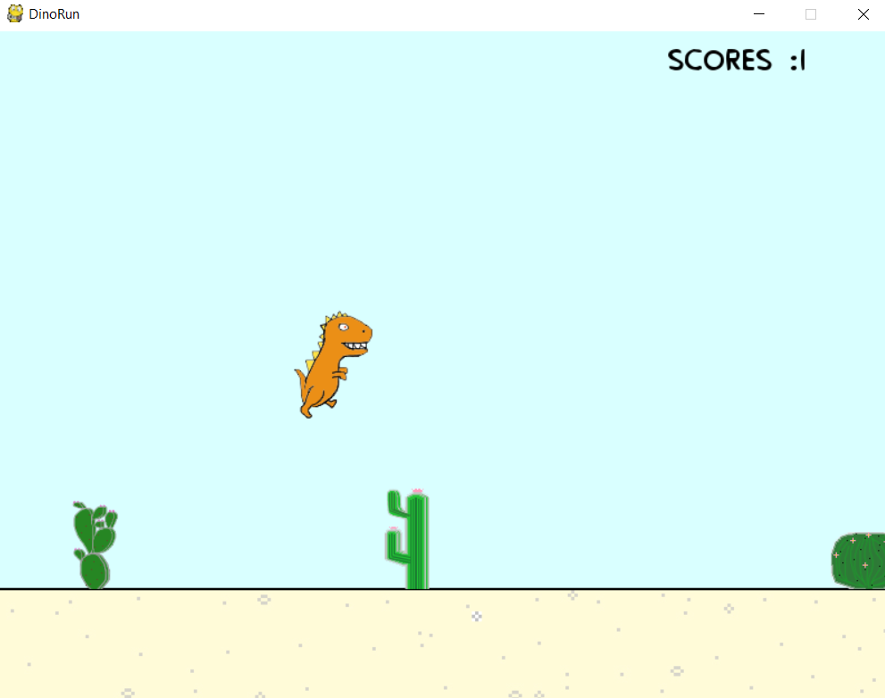
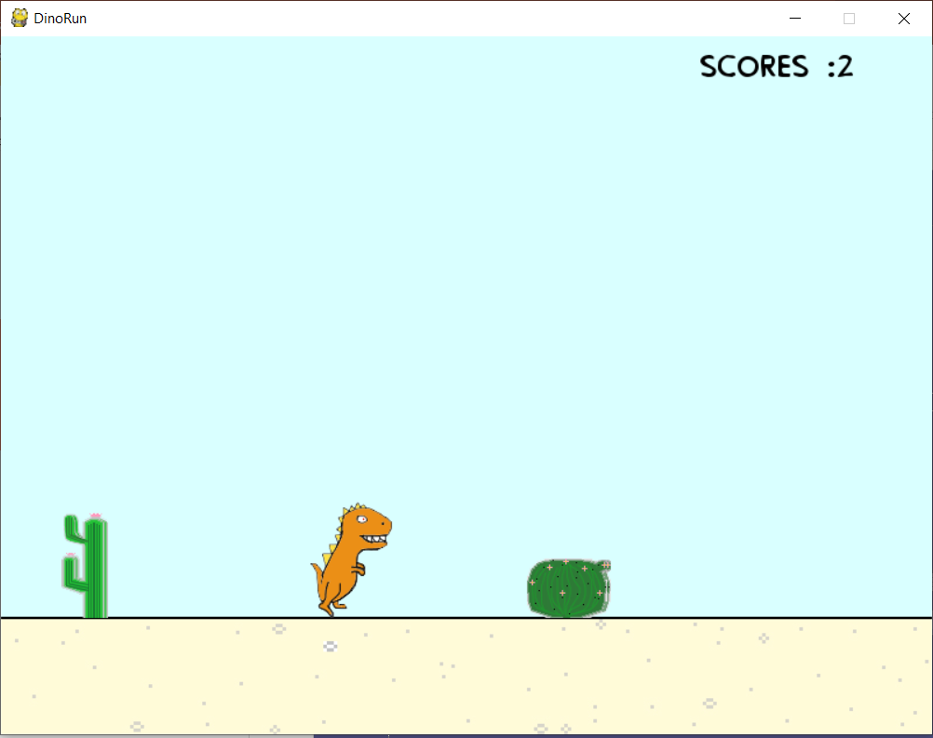

Slide 3
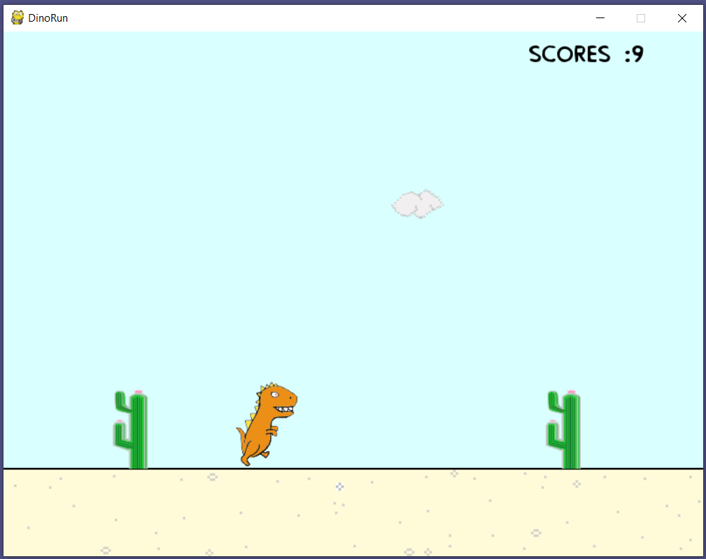

Slide 4
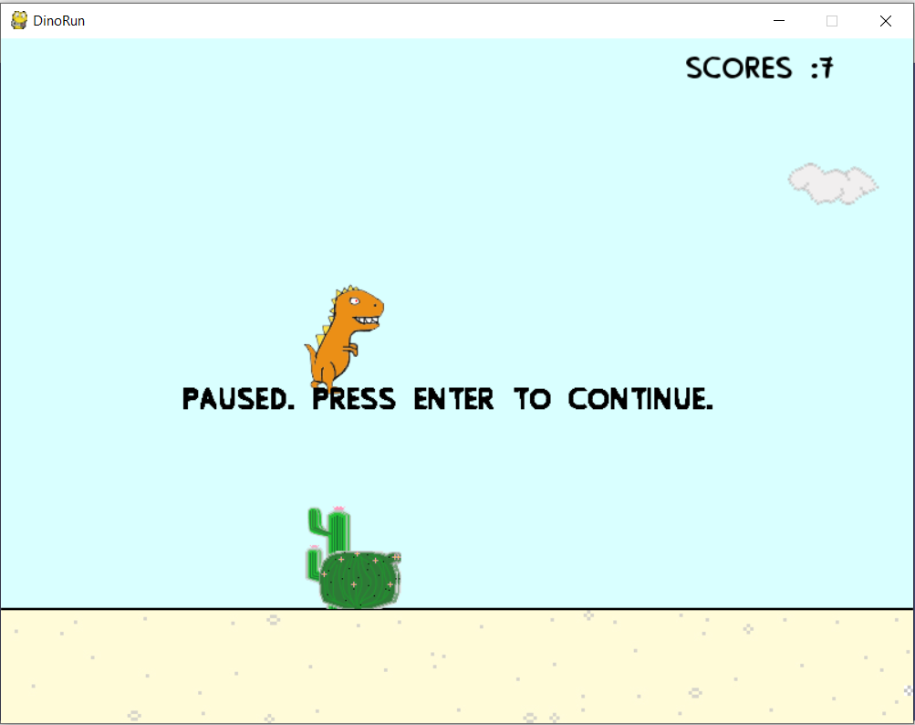

Slide 5
